Slide 1
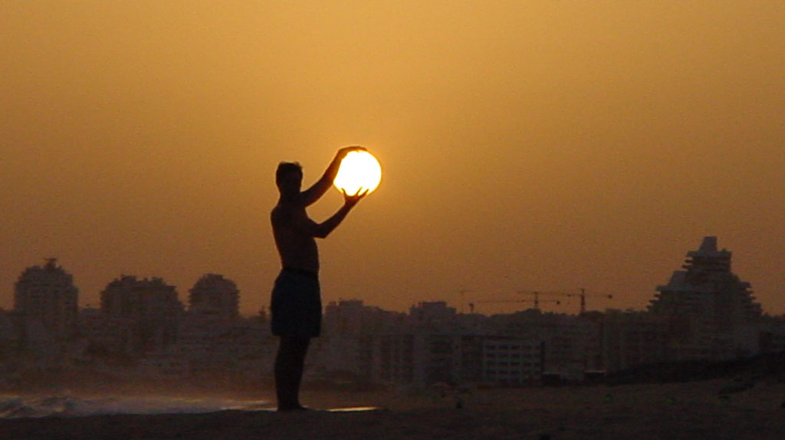
A História da Natureza da Luz
Prof. Ricardo Francisco Pereira
ricardoastronomo@gmail.com
www.recursosdefisica.com.br

Slide 2
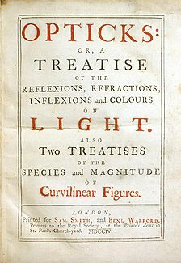
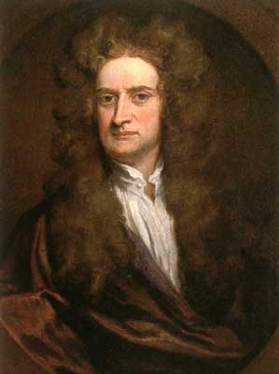
Isaac Newton e a Óptica
O trabalho de Newton sobre óptica que se tornou mais conhecido foi o livro “Opticks”, publicado em 1704. No entanto, a primeira publicação de Newton sobre óptica foi de 1672.
Sabe-se que ele estudava o assunto desde 1664.

Slide 3
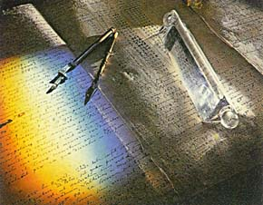
Isaac Newton e o Modelo Corpuscular
Newton, influenciado pela “filosofia corpuscular”, imaginou desde o início que a luz seria constituída por corpúsculos. No entanto, seu estudo da composição da luz do Sol era independente desse tipo de hipóteses.

Slide 4
Como a teoria das partículas passou a explicar a maior parte dos fenômenos e fatos conhecidos, a idéia tornou-se popular entre os seguidores de Newton.
O fato é que nos seus próprios estudos analíticos sobre a luz, Newton sempre a considerava como partícula, o que motivou a Teoria Corpuscular da Luz ser erroneamente atribuída à Newton. As idéias sobre a natureza corpuscular datam de muito antes de Newton.
Ele trabalhou com a idéia de que a luz é como um feixe de pequenas balas de canhão voando pelo espaço e se chocando contra as coisas. Isso casava bem com as leis do movimento, de modo que era um modelo natural para ser adotado por ele.

Slide 5
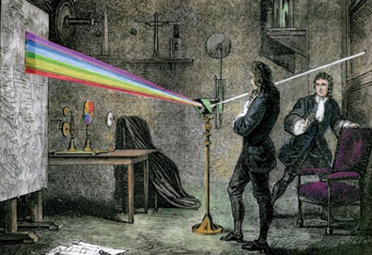
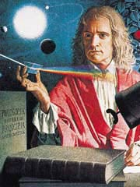
Explicou o fenômeno supondo que a luz branca do Sol era uma mistura de cores e que cada cor sofria uma refração diferente no prisma.

Slide 6
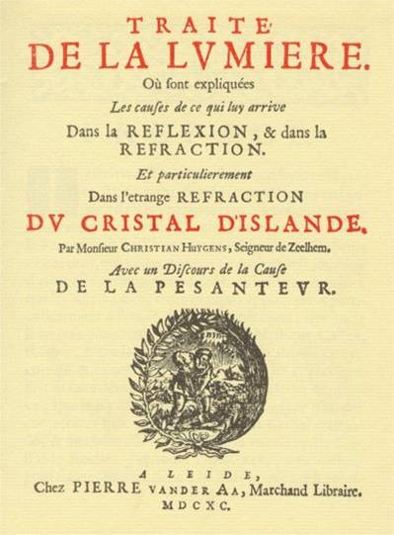
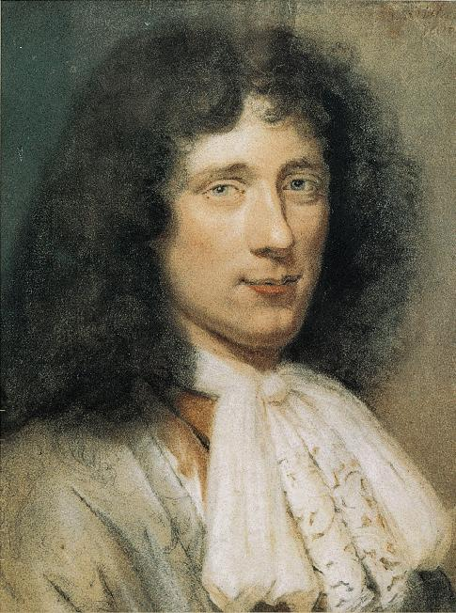
Christiaan Huygens e o Modelo Ondulatório
Em 1690 (três anos após a publicação dos Principia e 14 anos antes do Opticks) foi publicado o Traité de la lumière, de Huygens.
Apesar de ser publicada em 1690, a obra de Huygens continha idéias que ele havia desenvolvido cerca de 12 anos antes e que haviam circulado sob a forma de manuscrito, entre seus amigos.

Slide 7
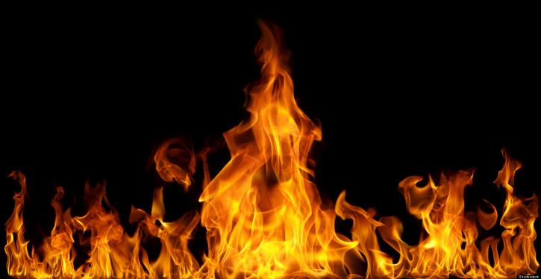
Luz e movimento
Logo no início, Huygens defende que a luz é uma forma de movimento, já que é produzida pelo fogo, “que contém sem dúvida corpos que têm um movimento muito rápido, já que dissolvem e fundem muitos outros corpos, dos mais sólidos.”
Robert Hooke havia utilizado um argumento semelhante anteriormente.

Slide 8
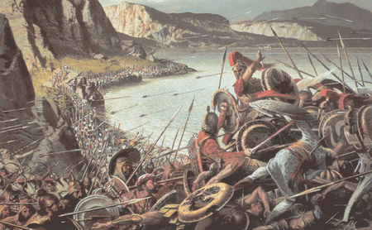
Luz não é material
Ele negou que a luz pudesse ser constituída por corpúsculos por causa de sua extrema velocidade e porque dois feixes luminosos podem se atravessar sem se atrapalharem, o que não poderia ocorrer se fossem como flechas ou balas.

Slide 9
O Modelo Ondulatório
Apesar da Teoria Corpuscular da Luz explicar a maior parte dos fenômenos ópticos até então, Huygens enumerou uma série de razões que o levavam a crer que a luz se deslocava em ondas, e não em partículas.
Huygens é considerado o pai da Teoria Ondulatória da Luz.

Slide 10
Teoria ondulatória de Huygens: utiliza uma construção geométrica que permite prever onde estará uma dada frente de onda em qualquer instante futuro se conhecermos sua posição atual. Essa construção se baseia no Princípio de Huygens.
O principal argumento de Huygens contra a Teoria corpuscular é devido a imensa velocidade com que se deslocava, para ele, para se descolar tão velozmente, a luz só poderia ser uma onda.

Slide 11
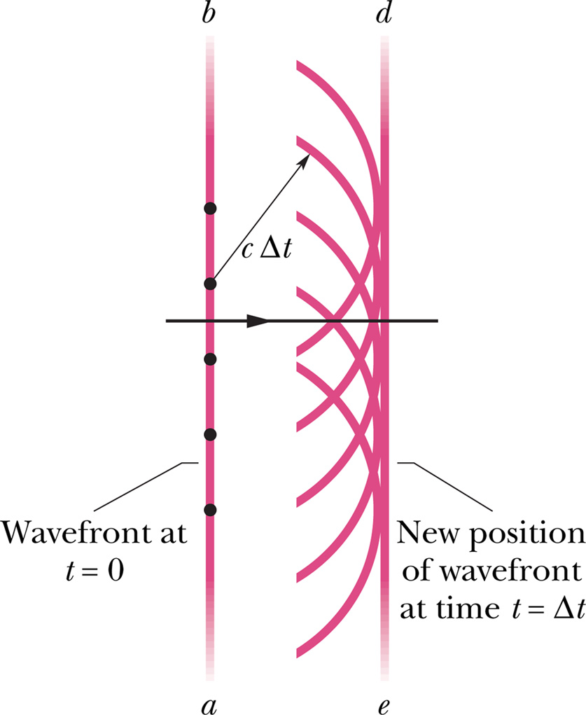
Princípio de Huygens: Todos os pontos de uma frente de onda se comportam como fontes pontuais de ondas secundárias. Depois de um intervalo de tempo t a nova posição da frente de onda é dada por uma superfície tangente a essas ondas secundárias.
A Teoria ondulatória da Luz foi feita pelo físico holandês Christian Huygens em 1678. Embora muito menos completa que a teoria eletromagnética de Maxwell, formulada mais tarde, a teoria de Huygens era matematicamente mais simples e permanece útil até hoje.

Slide 12
Comparação entre o Modelo Corpuscular e o Modelo Ondulatório

Slide 13
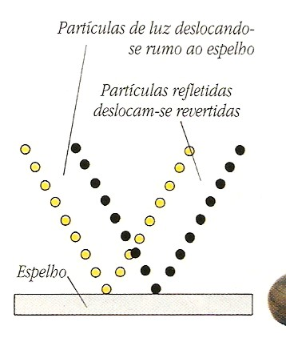
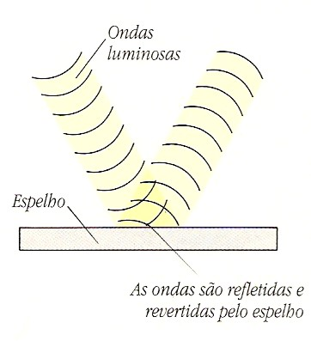
Reflexão da luz
Modelo corpuscular
Modelo ondulatório

Slide 14
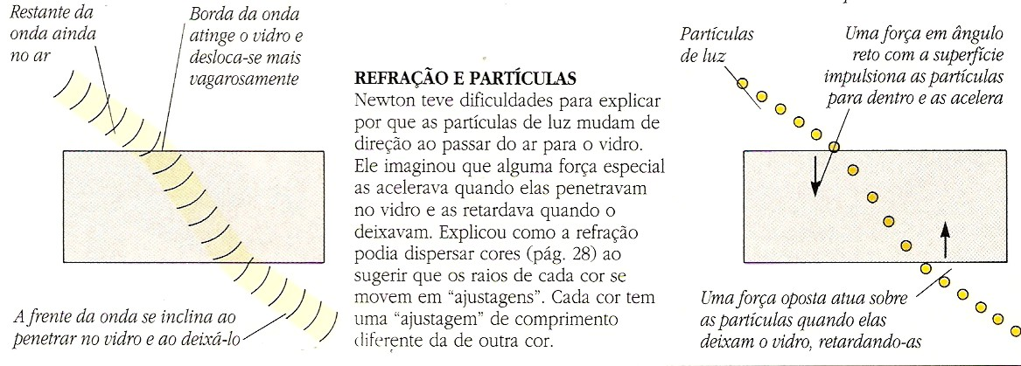
Refração da luz
Modelo ondulatório
Modelo corpuscular

Slide 15
Refração da luz: Resumo
Modelo ondulatório
A velocidade da luz no vidro é menor que a velocidade da luz no ar.
Modelo corpuscular
A velocidade da luz no vidro é maior que a velocidade da luz no ar.

Slide 16
Até esse momento da História da Física, não existia nenhuma medida precisa da velocidade da luz no vidro. Sem essa medição, era impossível para os cientistas “decretarem” qual era o modelo da natureza da luz verdadeiro.
Newton procurou explicar um número de fenômenos muito maior do que a teoria de Huygens podia explicar e isso, junto com o prestígio de Newton fez com que fosse dada maior credibilidade ao Modelo Corpuscular do que ao Modelo Ondulatório durante o século XVIII, silenciando todos menos os seus defensores mais ferrenhos.

Slide 17
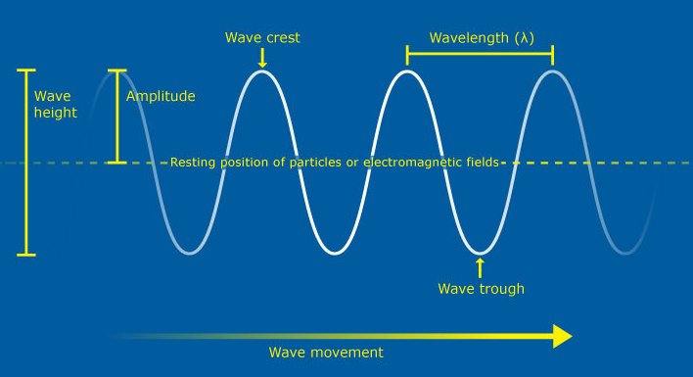
Fenômenos ondulatórios da luz

Slide 18
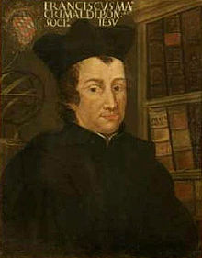
Difração
É atribuído a Francesco Maria Grimaldi (1618–1663) a descoberta da Difração observando sombra de uma vara exposta a uma pequena fonte luminosa. Ele identificou o fenômeno como sendo ondulatório.
Difração é o fenômeno pelo qual uma onda pode contornar obstáculos ou fendas mudando a sua forma de propagação.

Slide 19
Difração
A difração não altera V , f , T e λ.
A difração ocorre com qualquer onda desde que seja satisfeita a seguinte condição: λ ≅ d ou λ >> d
Para λ << d , não ocorre difração.
d é o tamanho do obstáculo ou a largura da fenda.

Slide 20
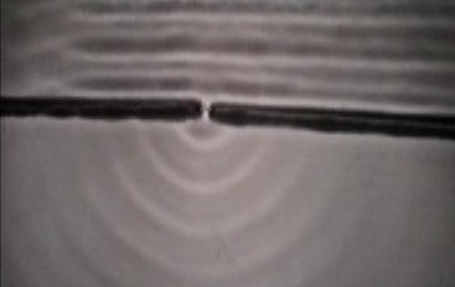

Slide 21
Difração em uma fenda
λ << d
λ ≅ d
λ >> d
V
V
V
V
V
V
d
λ
Não ocorre difração
Ocorre difração
Ocorre difração acentuada

Slide 22
Difração da Luz e do Som
1,7cm < λ_{SOM} < 17m;
0,00004cm < λ_{LUZ} < 0,00007cm;
Para obtermos a difração é necessário que λ ≅ d ou λ >> d;
Logo o som sofre difração com mais facilidade que a luz.

Slide 23
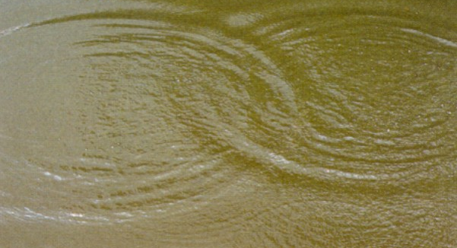
Interferência
Interferência entre ondas circulares que estão se propagando na superfície da água.

Slide 24
Diferença de Fase ou Defasamento (φ)
É a diferença em graus ou em comprimentos de onda que existe entre duas ondas no momento do encontro entre as mesmas. Observe o esquema a seguir:
F₂
F₁
P
φ
Interferência destrutiva em P

Slide 25
Exemplos de Defasamento (φ)
ou
ITC
Ondas em fase
ou
ITD
Ondas em oposição de fase
ou
ITC
Ondas em fase
ou
ITD
Ondas em oposição de fase

Slide 26
Utilização do Defasamento para determinar a interferência
Pelos exemplos anteriores, podemos concluir que:
Esse “n” não é índice de refração, mas sim quantos “meio comprimento de onda” as ondas estão defasadas.
PAR
I.C.
Para n
ÍMPAR
I.D.

Slide 27
Experimento da fenda dupla
Em 1801, após estudar a visão e a voz humana, o físico inglês Thomas Young, descreveu uma experiência que mudou o entendimento da luz.
Young observou que os raios luminosos espalham-se ao atravessar uma fenda estreita. Depois repetiu o experimento com duas fendas paralelas e olhando o resultado em uma tela. O padrão de luz e sombras produzido na tela é um padrão de interferência característico. Medindo a distância entre as faixas no padrão claro-escuro pode-se calcular o comprimento das ondas envolvidas.

Slide 28
Cristas
Vales
Interferência Construtiva (Ventres)
Dupla crista : a, b e c
Duplo vale : x, y e z
Interferência Destrutiva (Nós):
Crista + vale: 1, 2 e 3
a
x
b
y
3
z
c
Fonte de ondas
2
1

Slide 29
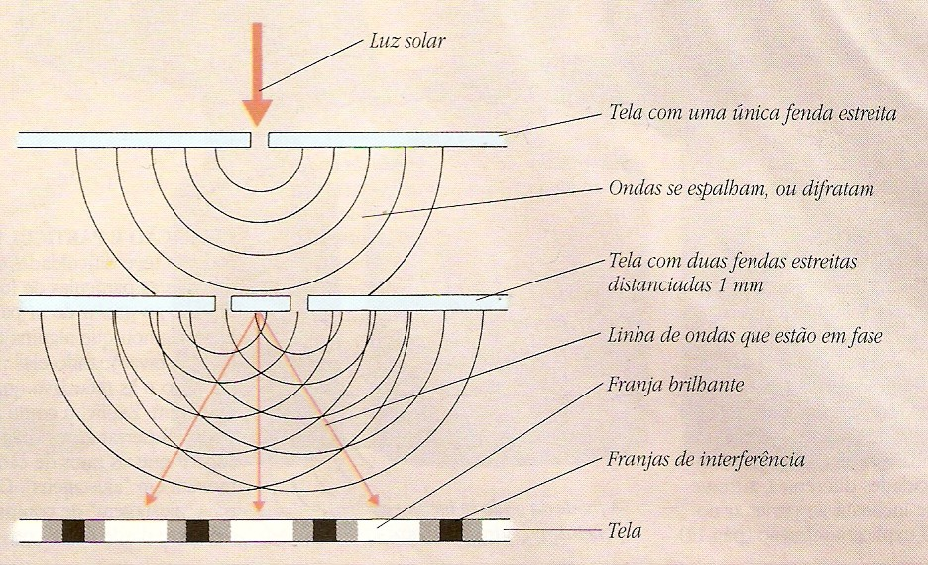

Slide 30
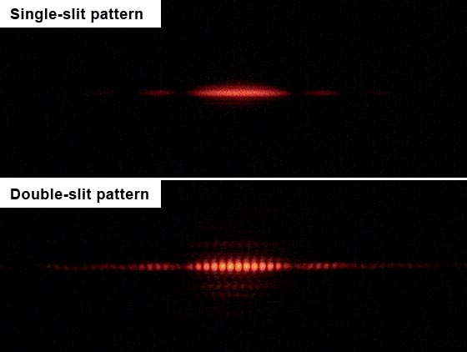

Slide 31
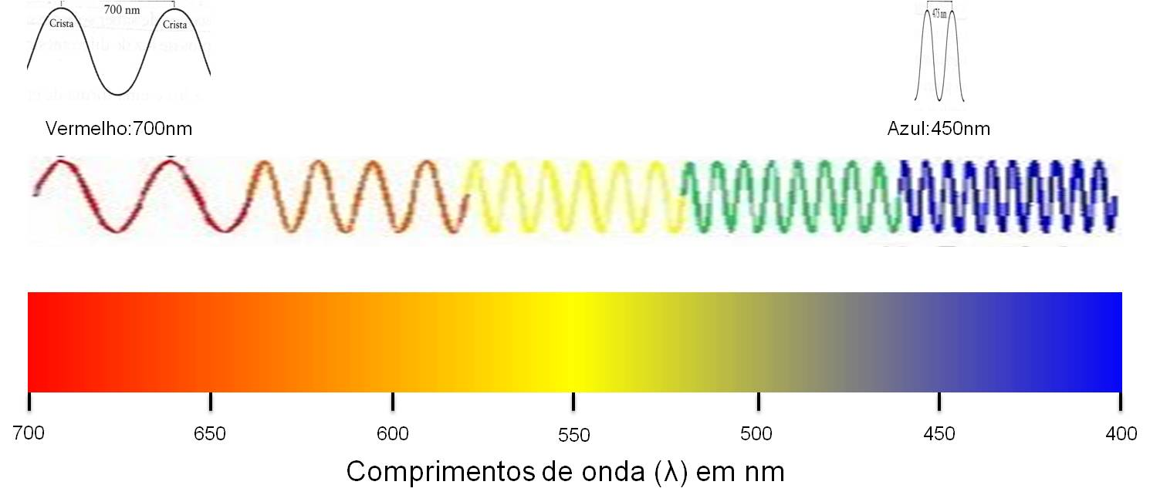
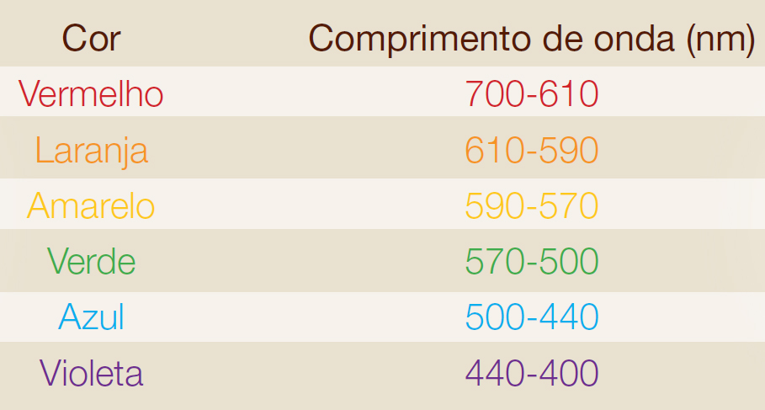
  As pesquisas de Thomas Young defendendo a teoria ondulatória da luz foram muito bem feitas, mas não convenceram praticamente ninguém.
Em torno de 1810, a teoria corpuscular dominava.
Sua principal conclusão foi a que cores diferentes são produzidas por ondas de diferentes comprimentos de onda.

Slide 32
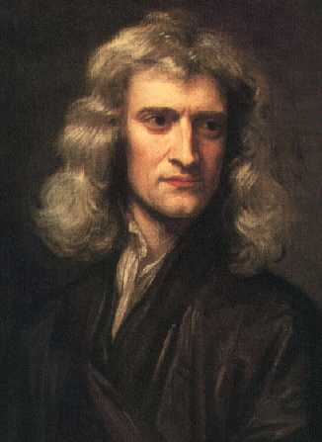
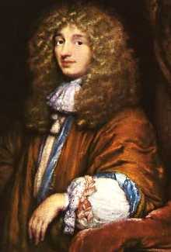
Isaac Newton
EMPATE
Christian Huygens

Slide 33
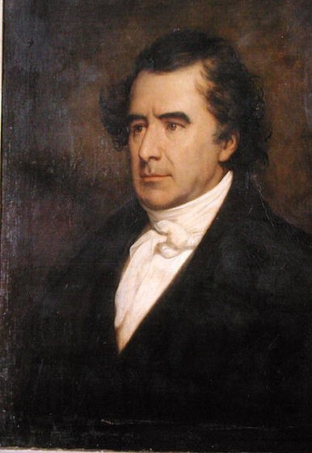
A velocidade da Luz
François Arago e estimulou Foucault e Fizeau a medirem a velocidade da luz, por experimentos terrestres, na água e no ar.
Isso permitiria decidir se a teoria ondulatória ou a teoria corpuscular deveria ser aceita.

Slide 34
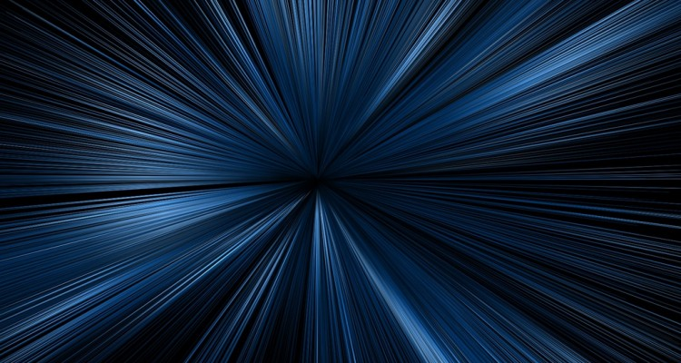
Medições da velocidade da Luz
Uma série de experiências cada vez mais refinadas foram idealizadas por muitos cientistas, tais como: a experiência da roda dentada de Fizeau em 1849, a do espelho rotativo de Foucault em 1850 e uma série de experiências de Michelson a partir de 1879 como as mais representativas.
A incerteza na determinação da velocidade da luz caiu a ± 20 cm/s!

Slide 35

Galileu Galilei e a primeira tentativa de medição
A primeira tentativa para determinar a velocidade da luz foi realizada por volta de 1667. Ele tentou medir o tempo que a luz gastava para efetuar o percurso de ida e volta entre duas colinas. Esse tempo (cerca de 10⁻⁵ s) era muito pequeno e não podia ser medido na época, por isso a experiência fracassou.

Slide 36
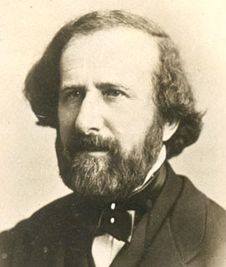
Hippolyte Louis Armand Fizeau
Em 1850, conseguiu medir a velocidade da luz com boa precisão. O valor apresentado por ele foi 313.300 km/s.

Slide 37
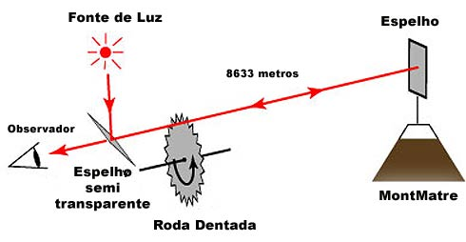
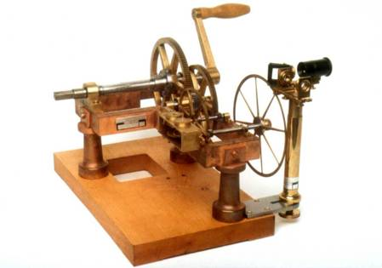
Experimento de Fizeau para a medição da velocidade da luz
O tempo necessário para a luz ir e voltar era determinado pela rotação muito rápida de uma roda dentada, diante do observador.

Slide 38
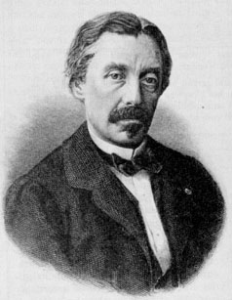
Jean Bernard Léon Foucault
Aperfeiçoou o método de Fizeau para medir a velocidade da luz, utilizando um espelho girante.
Foucault conseguiu fazer observações com a luz percorrendo distâncias de ida e volta de 35 km. Obteve uma velocidade da luz igual a 298.000 km/s.

Slide 39
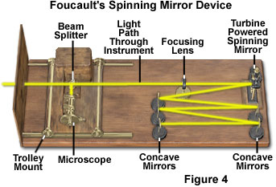
Foucault também conseguiu desenvolver um aparelho pequeno para medida da velocidade da luz.
A luz ia e voltava dentro do aparelho, percorrendo uma distância de apenas 20m. Usando esse aparelho ele conseguiu medir em 1850 a velocidade da luz na água e no ar.
A velocidade na água era 2/3 da velocidade no ar, confirmando assim a teoria ondulatória.

Slide 40
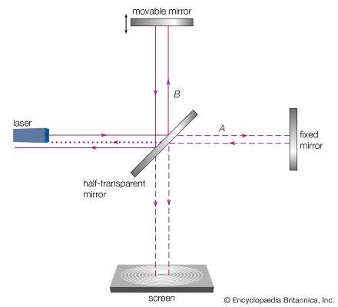
Interferêmetro de Michelson e Morley

Slide 41
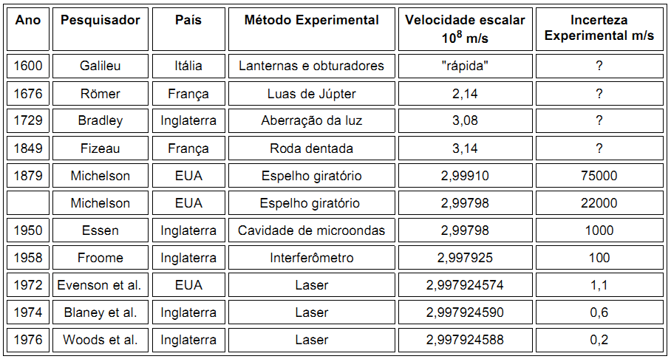

Slide 42

Vídeo
Os 340 anos da descoberta da velocidade da luz
https://www.youtube.com/watch?v=OJLoS5J9YTU

Slide 43
Velocidade da luz no vácuo = 300.000 Km/s (aproximadamente)
Velocidade da luz no vidro = 200.000 Km/s (aproximadamente)
Modelo ondulatório
Modelo corpuscular
A velocidade da luz no vidro é MENOR que a velocidade da luz no ar.
A velocidade da luz no vidro é MAIOR que a velocidade da luz no ar.
Velocidade da luz no vácuo > Velocidade da luz no vidro
Modelo ondulatório da luz explica corretamente a refração da luz

Slide 44
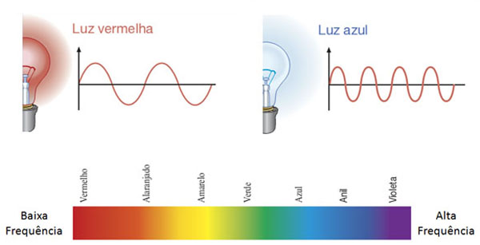
O fato é que a partir desse ponto, o Modelo Ondulatório da Luz passou a ganhar mais credibilidade do que o Modelo Corpuscular, já que ele explicava corretamente a refração da luz, e o Modelo Corpuscular não conseguia.

Slide 45

Vídeo
O que é a Luz: Onda ou Partícula?
https://www.youtube.com/watch?v=oSUHXeiaQ98

Slide 46
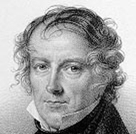
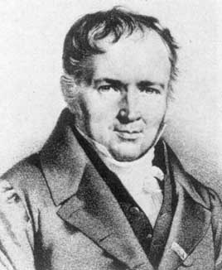
A “morte” da teoria corpuscular
Apesar de contar com defensores de peso, como Jean-Baptiste Biot e Siméon-Denis Poisson, a teoria corpuscular da luz não conseguiu explicar quantitativamente os fenômenos deduzidos pela teoria ondulatória.
Na década de 1830 a teoria corpuscular contava com poucos adeptos – apenas entre os físicos mais velhos.

Slide 47
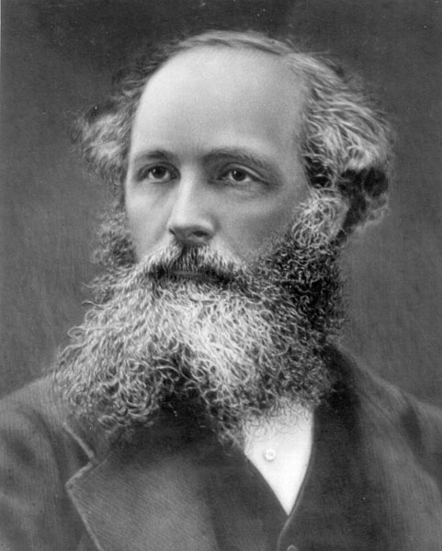
A relação entre Ótica e Eletromagnetismo
Em 1860, James Clerk Maxwell (1831-1879) unifica a força elétrica e magnética. Ele faz a previsão extraordinária de que luz é uma onda eletromagnética.

Slide 48
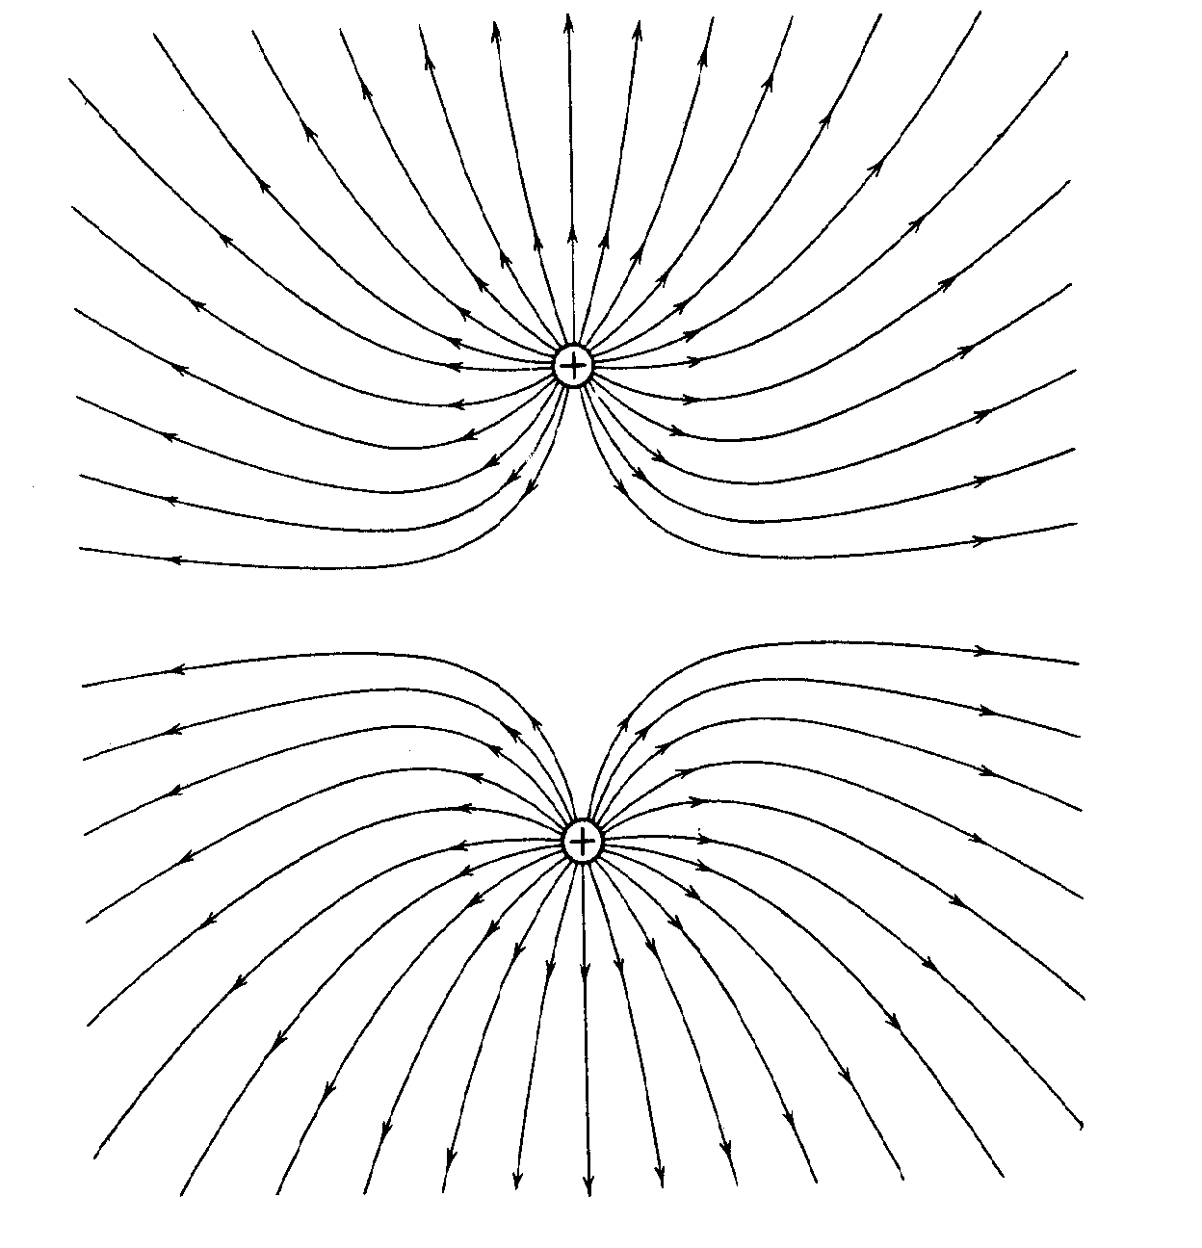
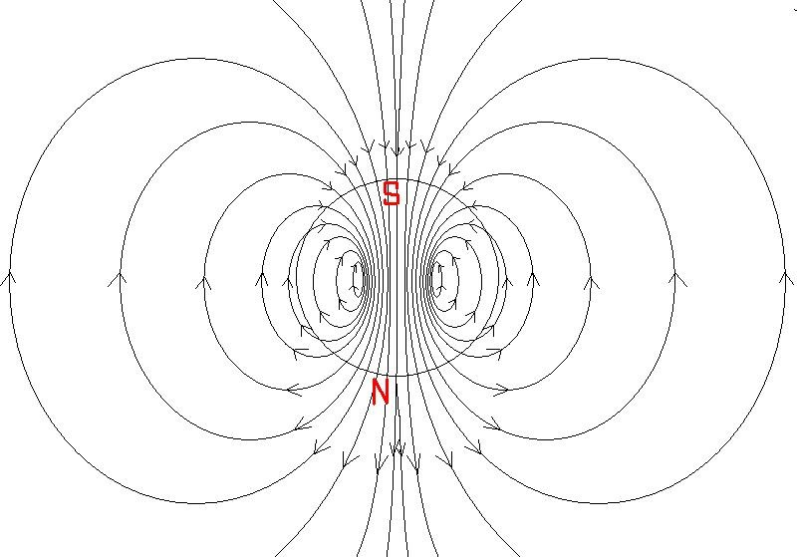
Campos elétricos e magnéticos são campos vetoriais, ou seja, campos com intensidade e direção em cada ponto do espaço.

Slide 49
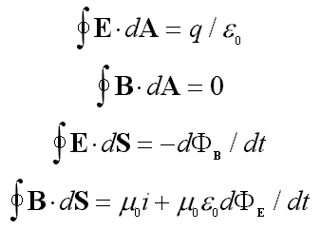
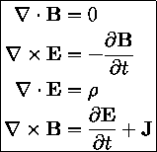
Para descrever um campo vetorial é preciso dizer como ele se difunde e circula, ou em termos mais matemáticos, como é o seu comportamento DIVERGENTE e ROTACIONAL.
Em 1873, James Clerk Maxwell escreveu quatro equações que especificam a divergência e a rotação dos campos elétricos e magnéticos.

Slide 50
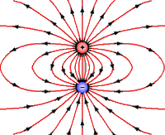
1ª Equação de Maxwell
Essa equação diz que as linhas de campo elétrico DIVERGEM das cargas positivas e CONVERGEM para as negativas.
ESSA EQUAÇÃO É A LEI DE GAUSS.

Slide 51
Relembrando Lei de Gauss
A Lei de Gauss relaciona o fluxo de um campo elétrico através de uma superfície fechada (uma superfície gaussiana – superfície fechada) e a carga líquida que está envolvida por essa superfície.
DIZ QUE E SAI DAS CARGAS POSITIVAS E ENTRA NAS CARGAS NEGATIVAS.

Slide 52
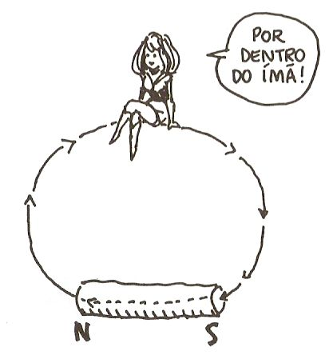
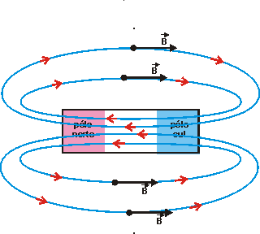
2ª Equação de Maxwell
Diz que campos magnéticos nunca divergem ou convergem. Eles sempre constituem linhas fechadas.
Também conhecida como LEI DE GAUS DO MAGNETISMO.

Slide 53
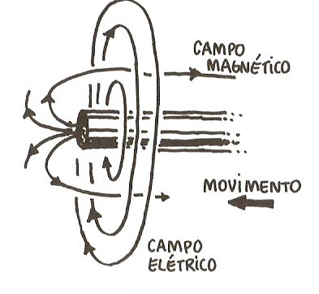
3ª Equação de Maxwell
A terceira equação é a LEI DA INDUÇÃO DE FARADAY: há linhas de campo elétrico circulando em torno de campos magnéticos variáveis, ou seja, a variação do campo magnético induz campo elétrico.
Diz que E circula em torno de B variável.

Slide 54
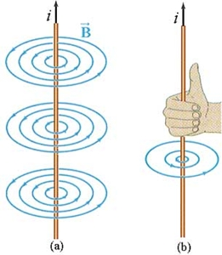
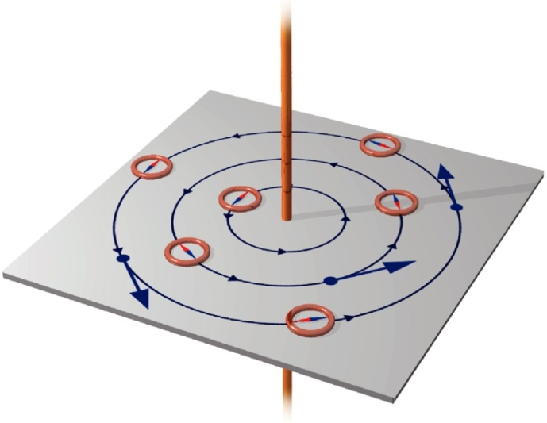
4ª Equação de Maxwell
Diz que há linhas de campo magnéticas circulando em torno de correntes elétricas no fio retilíneo.
i
R
Também conhecida como LEI DE AMPÈRE*.

Slide 55
Relembrando a Lei de Ampère
É aplicada a uma curva fechada chamada de curva amperiana. A Lei de Ampère relaciona a distribuição do campo magnético em pontos sobre a curva com a corrente que passa través da curva.

Slide 56
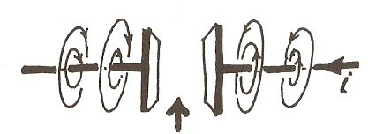
Maxwell teve uma inspiração notável com essa quarta equação, porque mesmo sem evidências experimentais, ele percebeu que esta equação (lei) estava incompleta.
Relembrando a corrente elétrica que está carregando um capacitor, haverá anéis de campo magnético em torno do fio, mas e no espaço entre as placas?
Será que o campo não continua no espaço entre as placas?

Slide 57
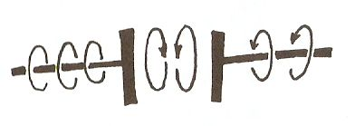
MAXWELL ACHAVA QUE SIM.
Ele sentia que a natureza não gosta de descontinuidades. Por outro achava que, assim como campos magnéticos variáveis podem induzir campos elétricos, simetricamente campos elétricos variáveis poderiam produzir campos magnéticos.
Com essa idéia em mente, ele acrescentou um termo extra à sua quarta equação, dizendo que um campo magnético circula em torno dos campos elétricos variáveis.
Anos mais tarde esse campo magnético foi detectado.

Slide 58
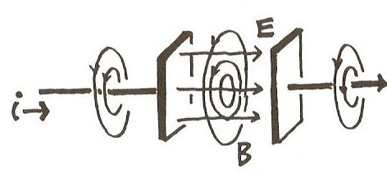
4ª Equação de Maxwell
Também conhecida como LEI DE AMPÈRE-MAXWELL

Slide 59

Esse último termo acrescido à equação de Maxwell, acabou por render um dividendo surpreendente e inesperado.

Slide 60

O resultado é uma onda de campos que emerge de uma carga vibrante e com a velocidade da luz, de acordo com os cálculos de Maxwell.
Maxwell percebeu que a própria luz é uma ONDA ELETROMAGNÉTICA.

Slide 61

Não muito mais tarde foi sendo descoberto um amplo espectro dessas ondas, desde ondas de rádio até microondas, a infravermelha, a luz visível, a ultravioleta, os raios-X e até radiação Gama.
James Clerk Maxwell entrou para a história ao resumir em somente 4 equações, toda a Eletricidade, o Magnetismo e a todos os fenômenos da luz e a Óptica.

Slide 62
Observação histórica
Até esse momento da história da Física, todos os fenômenos ópticos até então descobertos indicavam que o modelo da natureza da luz correto era o Modelo Ondulatório da Luz. O Modelo Corpuscular estava praticamente abandonado.

Slide 63

Heinrich Rudolf Hertz e o Efeito Fotoelétrico
Em meados de 1887, quando desenvolvia suas pesquisas para a geração e detecção de ondas eletromagnéticas, Hertz (1857-1894) observou que o brilho das faíscas do transmissor, um efeito secundário no seu experimento, tornava o detector mais sensível.

Slide 64


Slide 65
Estudando o fenômeno, Hertz concluiu que ele era provocado pela radiação ultravioleta emitida por essas faíscas e se acentuava quando a radiação incidia no terminal negativo de bronze polido do detector. Acidentalmente ele havia descoberto o Efeito Fotoelétrico.

Slide 66

Final do séc. XIX
Ainda existiam vários problemas na Física, mas poucos físicos davam importância a eles.
Novos fenômenos inexplicados;
Problemas teóricos e conceituais.

Slide 67


Descobertas experimentais
J. J. Thomson, estudando os raios catódicos, descobriu o elétron.

Slide 68


Os estudos de Henri Becquerel e do casal Curie (Pierre e Marie) levaram à descoberta da radioatividade e de estranhos elementos que emitiam energia de origem desconhecida.

Slide 69

Os raios X e a luz ultravioleta podiam descarregar eletroscópios, e em alguns casos a luz visível também, mas o fenômeno não era compreendido: por que alguns tipos de luz não conseguem produzir o efeito fotoelétrico?

Slide 70
O corpo negro
Para o estudo das radiações emitidas foi idealizado um corpo, denominado Corpo Negro. Ele absorve toda radiação incidente. Como todo bom absorvedor é bom emissor, por isso, o corpo negro é também um emissor ideal.
Um modelo prático de corpo negro é obtido com um objeto oco provido de um pequeno orifício: qualquer radiação que penetra nesse orifício não sai mais, sendo absorvida pelas paredes internas do objeto oco. O orifício constitui o corpo negro. Se o objeto oco for aquecido por uma fonte de calor no seu interior, há emissão de radiação pelo orifício.

Slide 71

Em temperatura ambiente, corpos negros emitem infravermelho, mas à medida que a temperatura aumenta algumas centenas de graus Celsius, corpos negros começam a emitir radiação em comprimentos de onda visíveis: começando no vermelho, passando por amarelo, branco e finalmente acabando no azul, após o qual a emissão passa a incluir crescentes quantidades de ultravioleta.

Slide 72


Intensidade da radiação emitida e comprimento de onda
Dados experimentais permitem relacionar a intensidade da radiação emitida por um corpo negro em função do comprimento de onda, a uma dada temperatura, como mostra a figura:
Observe no gráfico que, para dado comprimento de onda, a intensidade da radiação adquire valor máximo.

Slide 73
https://phet.colorado.edu/sims/blackbody-spectrum/blackbody-spectrum_pt_BR.html

Slide 74

Lei do deslocamento de Wien
Outra conclusão que pode ser tirada:
aumentando-se a temperatura, o pico da distribuição se desloca para comprimentos de onda menores.
De acordo com a lei do deslocamento de Wien, temos:
λ_{I máx} · T = 2,898 · 10^{–3} m · K

Slide 75
A catástrofe do ultravioleta
Ao explicar, por meio da teoria clássica, os resultados obtidos observou-se que, para comprimentos de onda elevados, havia razoável concordância com os resultados experimentais. Entretanto, para comprimentos de onda menores, a discordância entre a teoria e a experiência era grande. Essa discordância ficou conhecida como:

Slide 76


Slide 77


Slide 78

Max Planck e a explicação da radiação do corpo negro
Em 12 de dezembro de 1900, Max Planck (1858-1947) apresentou à Sociedade Alemã de Física um estudo teórico sobre a emissão de radiação de um corpo negro, no qual deduz uma equação plenamente em acordo com os resultados experimentais.

Slide 79

Solução de Planck para o Corpo Negro
Planck deduziu a relação experimentalmente correta para o espectro luminoso emitido por sólidos aquecidos (radiação de cavidade).
Inicialmente não parecia que isso seria o início de uma revolução na física teórica.

Slide 80
Para conseguir uma equação que explicasse os resultados experimentais a qualquer custo, Planck postulou que a emissão de energia radiante não acontece de modo contínuo, como sugere a teoria clássica (Modelo Ondulatório), mas sim em porções descontínuas, “pacotinhos” que transportam, cada qual, uma quantidade bem definida de energia.

Slide 81
Max Planck e o “quantum”
Esses “pacotinhos” de energia receberam o nome de “quantum” e o quantum E de energia radiante de freqüência f é dado por:
E = h f
Nessa equação, h é a constante de proporcionalidade denominada constante de Planck, dada por:
h = 6,63 · 10^{–34} J·s.

Slide 82
Para emitir luz azul, é necessário liberar um pacote com mais energia que para luz vermelha, o que exige uma temperatura maior (freqüência da luz azul é maior que a da vermelha).

Slide 83

Vídeo
A Catástrofe do Ultravioleta
https://www.youtube.com/watch?v=LKoqBFot_H4

Slide 84

Vídeo
Planck, a Física Quântica e a Catástrofe do Ultravioleta
https://www.youtube.com/watch?v=Wf2aWQftVZg

Slide 85

Vídeo
Quântica – Radiação de Corpo Negro
https://www.youtube.com/watch?v=Wf2aWQftVZg

Slide 86
A importância da solução de Planck
A solução considerando que a energia sendo quantizada, permitiu explicar outros conceitos físicos a nível microscópico.
Embora o desenvolvimento efetivo da nova teoria só tenha ocorrido a partir de 1920, o ano de 1900 é considerado o marco divisório entre a Física Clássica e a Física Quântica – a teoria física dos fenômenos microscópicos.

Slide 87
Nos primeiros anos do século XX, a teoria quântica começou a resolver diversos problemas:
radiação do corpo negro - Planck
efeito fotoelétrico - Einstein
calor específico de sólidos - Einstein
espectro atômico descontínuo - Bohr

Slide 88

Phillip Lenard e Efeito Fotoelétrico
Com a morte prematura de Hertz, seu auxiliar, o Físico alemão Phillip Lenard (1862-1947), continuou as suas pesquisas.
Lenard montou um experimento especial somente para estudar o fenômeno da detecção das ondas eletromagnéticas.

Slide 89


Slide 90
Simulador: Efeito fotoelétrico

Slide 91
Em 1902, Lenard estabeleceu duas leis experimentais que descrevem o efeito fotoelétrico:
Para determinada freqüência, o número de elétrons emitidos pela placa iluminada é proporcional a intensidade da luz incidente;
A energia cinética dos elétrons emitidos pela placa é proporcional à freqüência da radiação incidente; não depende da intensidade dessa radiação.

Slide 92
Surge agora uma novidade inexplicável do ponto de vista da Teoria Ondulatória da Luz: a relação entre freqüência e energia das ondas eletromagnéticas.
A maior parte das radiações visíveis não produz emissões de elétrons de nenhum metal, qualquer que seja a sua intensidade. No entanto, radiações ultravioleta, mesmo de intensidade muito pequena produzem a emissão de elétrons da maioria dos metais.

Slide 93
Problema imposto pelos resultados experimentais
Como a teoria ondulatória não estabelece nenhuma relação entre a freqüência de uma onda e a energia que ela transporta, o efeito fotoelétrico ofereceu aos físicos 2 alternativas: ou a Teria Ondulatória está errada ou a propagação eletromagnética não é um fenômeno ondulatório.

Slide 94

Einstein e o Efeito Fotoelétrico
Em 1905, Albert Einstein (1879-1955) explicou o efeito fotoelétrico levando em consideração a quantização da energia: um fóton da radiação incidente, ao atingir o metal, é completamente absorvido por um único elétron, cedendo-lhe sua energia.
Com essa energia adicional o elétron pode escapar do metal. Essa teoria de Einstein sugere, portanto, que a luz ou outra forma de energia radiante é composta de “partículas” de energia, que ele chamou de “fótons”.

Slide 95

Relembrando o Efeito Fotoelétrico
Quando uma radiação eletromagnética incide sobre a superfície de um metal, elétrons podem ser arrancados dessa superfície.
Esse fenômeno é denominado efeito fotoelétrico.
Os elétrons arrancados são chamados fotoelétrons.

Slide 96
A energia do fóton não está relacionada com a amplitude, como no Modelo Ondulatório. A energia é função da freqüência, por isso, o Efeito Fotoelétrico somente é explicado pelo Modelo Corpuscular da Luz.

Slide 97
A função trabalho
Função trabalho é o nome que se dá à energia mínima necessária para que um elétron escape do metal. Seu valor varia de metal para metal.
Metal | Função trabalho
Sódio | 2,28 eV
Alumínio | 4,08 eV
Zinco | 4,31 eV
Ferro | 4,50 eV
Prata | 4,73 eV

Slide 98

Equação fotoelétrica de Einstein

Slide 99

Vídeo:
O efeito fotoelétrico explicado (O Nobel de Einstein)
https://www.youtube.com/watch?v=USGENeYkBd4

Slide 100

Estudos sobre os Raios-X
Paralelamente aos estudos sobre física atômica, as pesquisas sobre Raios X mantinham acesa a discussão sobre a natureza da radiação: onda, partícula, os dois ou nenhum dos dois.

Slide 101


Em 1912, William Bragg considerou que os raios X tinham tanto propriedades ondulatórias quanto corpusculares e que era necessário encontrar uma nova teoria dualística.

Slide 102
Ondas e corpúsculos
“Deve haver algum fato do qual somos completamente ignorantes e cuja descoberta pode revolucionar nossas visões sobre as relações entre ondas e éter e matéria. Por enquanto, temos que trabalhar com ambas teorias. Na segunda, quarta e sexta-feira utilizamos a teoria ondulatória; na terça, quinta-feira e sábado, pensamos em feixes de quanta de energia, ou corpúsculos, voando.” (William Bragg)

Slide 103

A comprovação experimental do modelo corpuscular
Em 1923, Arthur Holly Compton (1892-1962) demonstrou experimentalmente que os fótons podiam ser considerados como um pacote concentrado de energia.

Slide 104

Experimento de Compton
Incidiu raios-X sobre um alvo de grafite;
Mediu a intensidade do raio-X espalhado em função do comprimento de onda.

Slide 105
Efeito Compton – Conclusões
O Efeito Compton ou espalhamento Compton, também conhecido como espalhamento incoerente, é uma das formas de interação da radiação com a matéria.
A probabilidade de ocorrência dessas interações é dependente da energia do fóton incidente e o número atômico do material absorvedor.
O espalhamento Compton ocorre principalmente com fótons de média energia, entre 0,5 e 3,5 MeV, sendo que este intervalo aumenta para amostras de baixo número atômico. Portanto, fótons de raios-X e gama podem produzir esse tipo de interação.

Slide 106

O espalhamento Compton acontece quando um fóton incidente choca-se inelasticamente com um elétron do átomo sendo espalhado possuindo energia menor que a original. A energia perdida é transferida para o elétron que é ejetado com ganho de energia cinética.

Slide 107
Efeito Compton – Análise qualitativa
Duas hipóteses são consideradas:
1) Como a energia do fóton incidente é muito maior que as energias cinéticas e potenciais de ligação do elétron no átomo, pode-se considerá-lo livre e em repouso antes da interação (v = 0);
2) A energia e o momento relativísticos são conservados durante a colisão.

Slide 108
Efeito Compton – Explicação
Conservação da energia total relativística
Energia inicial do fóton
Energia de repouso do elétron
Energia final do fóton
Energia de repouso do elétron
Energia cinética do elétron espalhado

Slide 109

Em 1950 G. N. Cross e Norman Foster Ramsey detectaram o elétron de recuo. Também verificaram o ângulo de espalhamento do elétron concordando com seu valor teórico.

Slide 110
Conclusões parciais
Modelo Ondulatório da Luz:
Explica a reflexão, a refração, a interferência, a polarização e a difração.
Modelo Corpuscular da Luz:
Explica o Efeito Fotoelétrico, a Radiação do Corpo Negro e o Efeito Compton.

Slide 111

Príncipe Louis de Broglie
Prêmio Nobel de física (1929) “Wave Nature of the electron”

Slide 112
As idéias de Louis de Broglie
Em sua tese de doutorado “pesquisa sobre a Teoria dos Quanta”, apresentada em 1924 à Faculdade de Ciência da Universidade de Paris, Louis de Broglie propôs a existência de ondas de matéria.
A hipótese de De Broglie era que o comportamento dual da radiação, também se aplicava à matéria.
Sua sugestão era uma afirmação a respeito de uma grande simetria na natureza, já que o Universo é inteiramente composto de matéria e radiação.

Slide 113
Átomos de luz
Nos seus primeiros trabalhos teóricos, em 1922, Louis considerou os quanta de luz como partículas iguais às outras.
Supôs que tinham velocidade próxima de c, porém um pouco menor, obedecendo as equações da relatividade especial.

Slide 114

Louis aplicou aos quanta de luz as equações de Planck e de Einstein:
E = mc²
E= hν
Einstein não havia aplicado a relatividade ao quantum.
De Broglie não esclareceu o que significava a freqüência ν.
Era necessário supor que havia uma onda associada a cada partícula.

Slide 115
Propôs que os aspectos ondulatórios e corpusculares da matéria se comportassem da mesma forma que ocorre na radiação.
Então, tanto para matéria quanto para a radiação a energia total E está relacionada com a freqüência υ da onda associada ao seu movimento equação:
E= hν
E o momento p é relacionado com o comprimento de onda λ da onda pela equação:
p=h/λ.

Slide 116
As propriedades da onda associada às partículas saem da teoria da relatividade.
Dualidade Onda-partícula

Slide 117

Vídeo:
O que é a dualidade onda partícula?
https://www.youtube.com/watch?v=2vRyLAPxyEs

